Slide 1
Лабораторная работа №3
Филиппова Вероника Сергеевна- студентка группы НКНбд-01-18 15.10.2021
1/8

Slide 2
Дискреционное разграничение прав в Linux. Два пользователя

Slide 3
Цель выполнения лабораторной работы
Получение практических навыков работы в консоли с атрибутами файлов для групп пользователей

Slide 4
Задачи выполнения работы
1) Выполнить пункты
2) Заполнить таблицу с правами доступа
3) Заполнить таблицу с минимальными правами для совершения операций

Slide 5
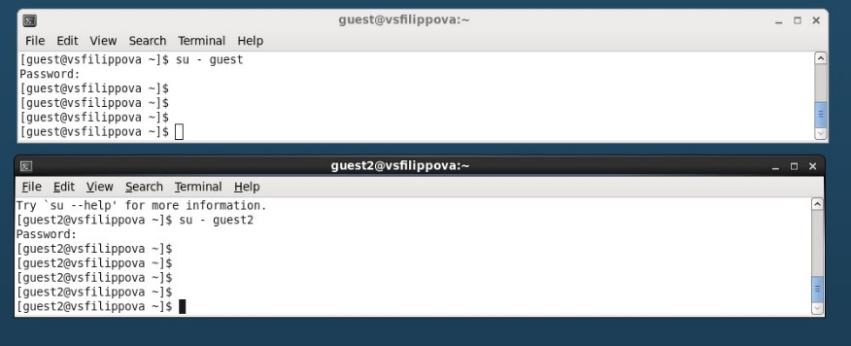
Результаты выполнения лабораторной работы. Часть 1
Зашла в двух пользователей с двух консолей.

Slide 6
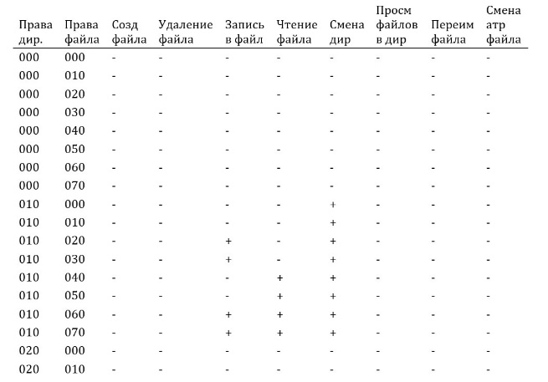
Результаты выполнения лабораторной работы. Часть 2
Заполнила таблицу 3.1.
6/8

Slide 7
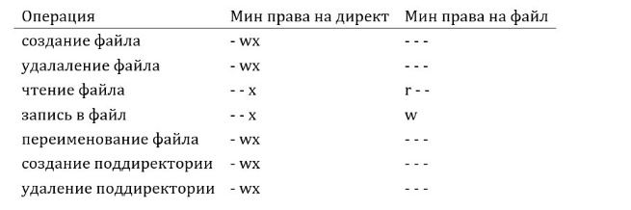
Результаты выполнения лабораторной работы. Часть 3
Заполнила таблицу 2.2.
7/8

Slide 8
Выводы
Получила практические навыки работы в консоли с атрибутами файлов для групп пользователей.
8/8

